Slide 1
Data Analytics en el proceso de Auditoría
Breve metodología y casos prácticos

Slide 2
Data Analytics
Definiciones
Data Analytics es un conjunto de procesos y técnicas que permiten identificar y analizar patrones dentro de los datos de una organización o proceso específico; patrones que podrían perderse en el cúmulo de información. Esto comprende, por ejemplo:
  Utilizar herramientas de visualización de datos para obtener información sobre poblaciones grandes.
  Utilizar técnicas estadísticas para identificar tendencias o anomalías.
Data Analytics permite obtener información valiosa respecto a un proceso, sobre la cual se puede tomar mejores decisiones.
En nuestro contexto, el objetivo de estas técnicas es obtener un entendimiento profundo del negocio y procesos de la Compañía, así como identificar áreas en dónde el riesgo de error material se manifieste.
Fuentes:
https://www.investopedia.com/terms/d/data-analytics.asp
https://www.springboard.com/blog/what-is-data-analytics/

Slide 3
Data Analytics
Tipos de análisis
Este conjunto de técnicas de Data Analytics tienen como objetivo los siguientes tipos de análisis:
Análisis
descriptivo
Exploración de los datos para identificar patrones y tendencias en los procesos de la Compañía. Ejemplos:
- ¿Qué clientes tienen mayor volumen de facturación?
- ¿Cómo han sido las ventas de la Compañía durante el año?
Estudio confirmatorio de los datos para identificar las razones de un determinado suceso. Ejemplos:
- ¿Por qué el margen de contribución ha disminuido en los últimos meses?
- ¿Por qué ciertos clientes tienen mayor porcentaje de notas de crédito en relación a los otros?
Análisis
de diagnóstico
Análisis
predictivo
Análisis estadístico de los datos para predecir o pronosticar el comportamiento a futuro de la empresa. Ejemplos:
- Ejemplo 1
- Ejemplo 2
Fuentes:
https://www.springboard.com/blog/what-is-data-analytics/

Slide 4
Data Analytics en la Auditoría
¿Cómo implementarlo?
Para implementar Data Analytics en la auditoría s

Slide 5
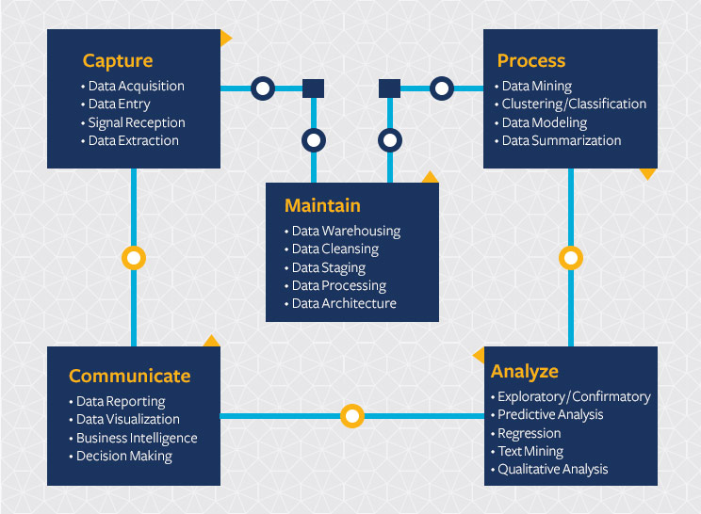
Data Analytics
Ciclo de vida de un proyecto
Fuente: https://datascience.berkeley.edu/about/what-is-data-science/

Slide 6
Data Analytics en la Auditoría
¿Cómo implementarlo?
asdfasdfasfd

Slide 7
¿Cómo incorporamos esto a Auditoría?
Herramientas
asdfasdfasfd

Slide 8
Casos prácticos
Aplicación para el planeamiento de auditoría
asdfasdfasfd

Slide 9
Casos prácticos
Aplicación para la ejecución de planes de trabajo de auditoría
asdfasdfasfd

Slide 10
¿Deseas saber más?
Una hoja de ruta
asdfasdfasfd

